Slide 1
Pravidlá
Maximálny počet bodov za semester 40, za skúšku 60 (písomka 35, ústna 25)
Hodnotenie: >85 A, >75 B, >65 C, >55 D, >45 E, inak Fx
Súčet bodov za semester plus skúšková písomka musí byť > 45 pre pripustenie k ústnej skúške. To znamená, že za semester treba získať >10 bodov !!! pre pripustenie ku skúške.
Na každom cvičení krátka písomka, spolu 20 bodov/semester
Z každého cvičenia domáca úloha, nezapočítava sa, ale nepodceňujte to !!!!
Krátke písomky spravidla budú súvisieť s úlohami zadanými na predchádzajúcom cvičení.
Midterm písomka 10 bodov
Endterm písomka 10 bodov
Sú aj dobrovoľné výberové cvičenia ako samostatný predmet.

Slide 2
Strašenie
Nepodceňujte prácu počas semestra
Dôraz je na pochopenie, nie na naučenie
ale Rátajte veľa drilovacích príkladov
Dodatkové výberové cvičenia
S malým počtom bodov za semester sa skúška nedá urobiť
http://davinci.fmph.uniba.sk/~cerny1/
Na tej stránke budú postupne pribúdať prednášky pre tento semester. Ale sú tam všetky prednášky, tak ako odzneli v minulom roku v zimnom aj letnom semestri. Sú tam aj .pptx s originálnym záznamom zvuku, ako naozaj odznel na prednáške.

Slide 4
Programové vyhlásenie fyziky
Systém, stav, zmena stavu, časový vývoj
okamih (stav systému) možno zaznamenať a na základe záznamu ho zrekonštruovať
časový vývoj systému je časová postupnosť stavov (okamihov)
časový vývoj systému je možné predpovedať, vychádzajúc zo znalosti počiatočného stavu.
Technológiou predpovede budúcnosti sú matematické pohybové rovnice. Časový vývoj hľadáme ako riešenie pohybových rovníc, ktoré spĺňa počiatočnú podmienku (stav na začiatku je známy počiatočný stav)
Notes:
audio:1_3

Slide 5
Častica (hmotný bod) ako fyzikálny systém
Stav častice: (možno zadať aj pomocou dvoch vektorov)
poloha
rýchlosť
Stav častice (hmotného bodu) viem zaznamenať pomocou šestice čísel
v_{y}
v_{x}
y
x

Slide 6
Nerovnomerný pohyb (po priamke)
rýchlosť ?

Slide 7
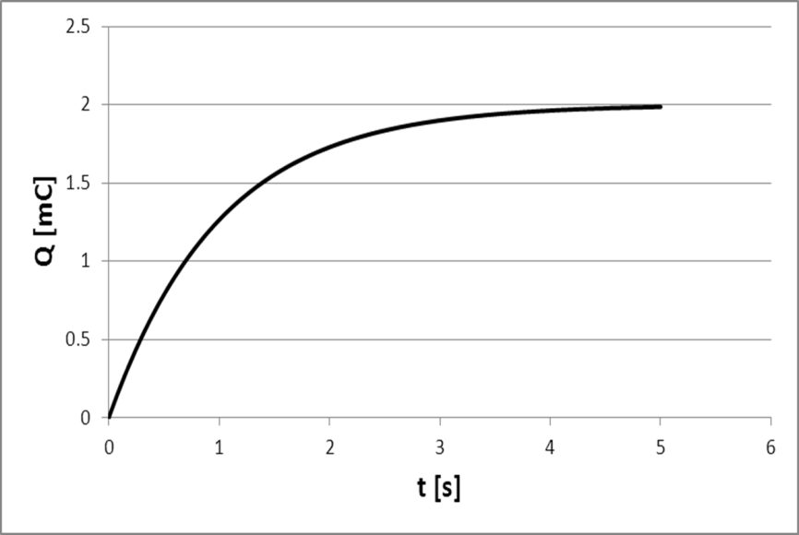
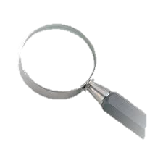
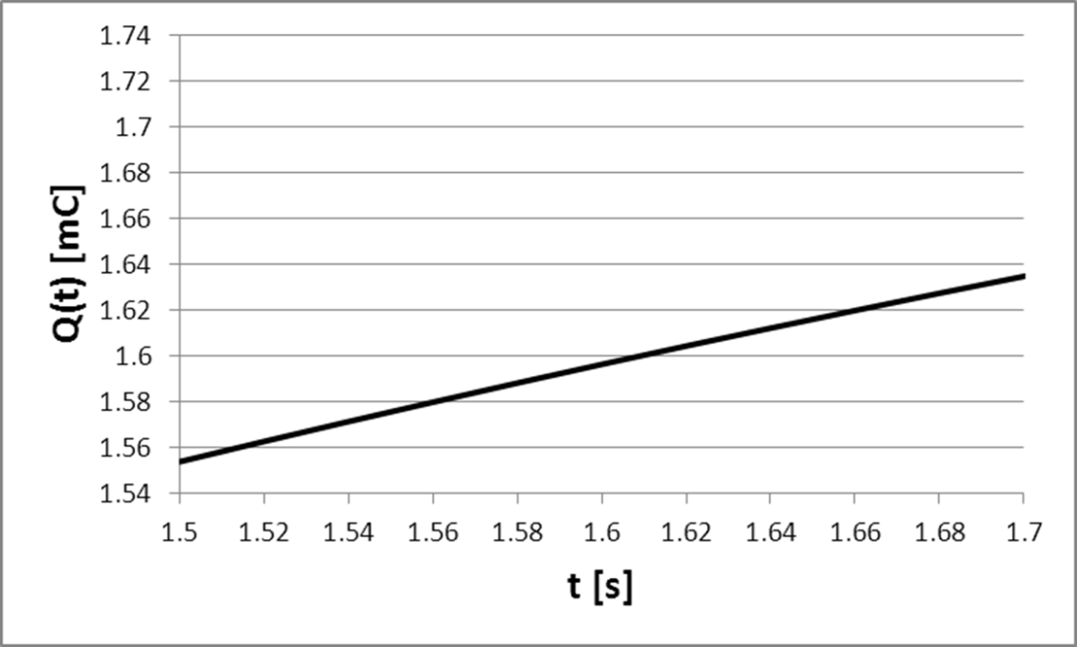
Opakovanie
Newtonov trik
Ak sa pozrieme na dostatočne malý úsek grafu pri vhodnom zväčšení, vyzerá ako priamka

Slide 8
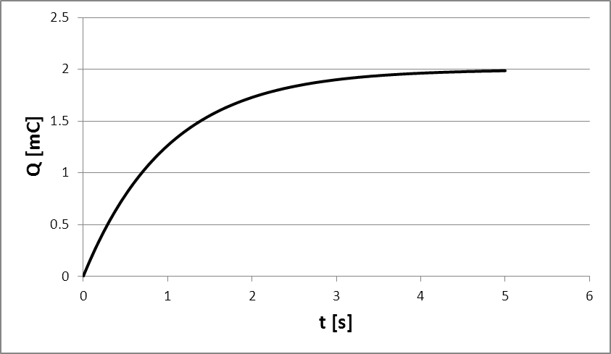
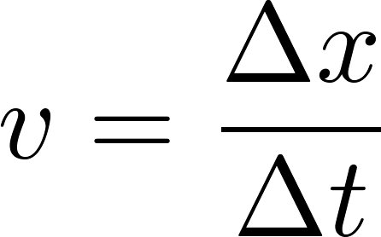
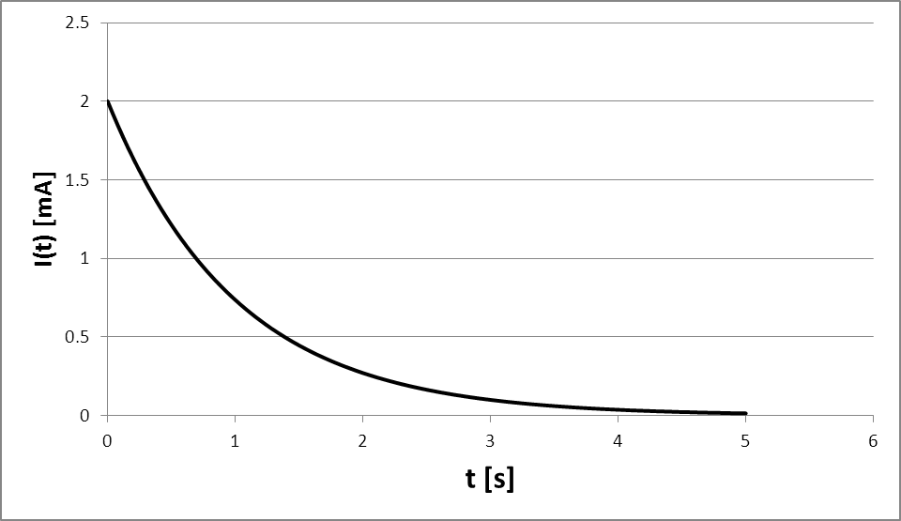
x [m]
Výpočet urobíme vo veľmi maličkom okienku: zvolíme Δt tak malé, aby sa do toho okienka zmestilo, nájdeme príslušné Δx a vypočítame podiel, to čo dostaneme nazveme
okamžitá hodnota rýchlosti
lebo okienko „pokrýva len okamih“
v [m/s]

Slide 9
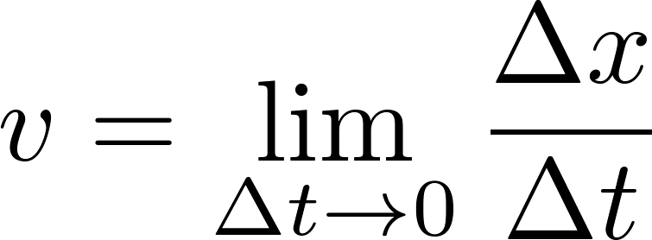
Neskôr exaktní matematici vybabrali s Newtonom, kritizujúc: čo to je za neexaktnú reč „tak malé Δt ako je rozumné“, to treba formulovať matematicky presne a definovali:

Slide 10
Záver tejto dlhej diskusie:
Poloha častice je „jednookamihová záležitosť“, v každom okamihu častica „niekde je“.
Okamžitá rýchlosť častice je „dvojbodová“ (dvojokamihová) záležitosť, ale prakticky pripísateľná k jednému okamihu

Slide 11
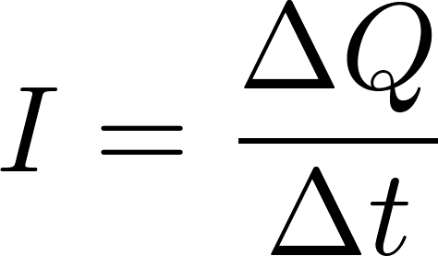
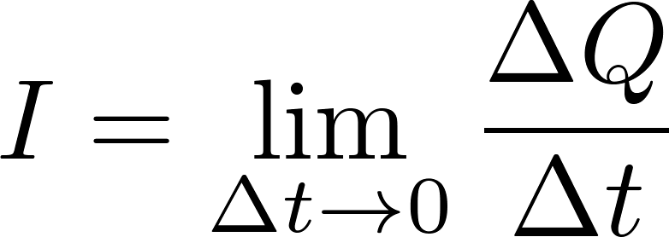
Opakovanie
Zovšeobecnenie pojmu rýchlosť
Rýchlosť narastania hocijakej veličiny
Newton: ako definovať pojem
okamžitá rýchlosť zmeny nejakej veličiny
V okolí želaného okamihu zvolím tak malé Δt ako je rozumné a urobím podiel
potom I sa nazýva okamžitá rýchlosť zmeny veličiny Q, matematická definícia znie

Slide 12
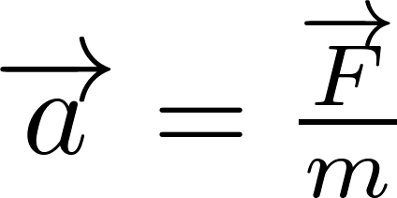
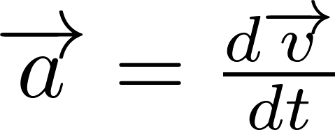
Zrýchlenie
zrýchlenie:
rýchlosť s akou sa mení rýchlosť

Slide 13
Súradnicový trpaslík (má 6 rúk a hodinky)

Slide 14
Súradnicová sústava
vznikne tak, že trpaslíkov pomenujeme. Každý trpaslík dostane trojslovné meno
Najjednoduchšie mená sa trpaslíkom vytvoria pomocou trojice čísel. Jeden trpaslík (počiatok súradnicovej sústavy) dostane meno (0,0,0). Jeho pravý sused "v smere x" bude (1,0,0), ľavý (-1,0,0).
Horný sused bude (0,0,1) dolný (0,0,-1). Atď.
Mená trpaslíka udávajú súradnice "bodu v priestore"

Slide 15
Súradnicová sústava
Mená trpaslíkov sme urobili celočíselné, ale môžeme si ich predstaviť veľmi maličkých, napríklad že vzdialenosti medzi nimi budú 10⁻¹² m. Takže súradnice vyjadrené v metroch budú reálne čísla s 12 platnými desatinnými miestami, čo postačuje pre veľa fyzikálnych problémov.
Trpaslíci vzdialení od seba 10⁻³⁵ m, to už nie je dobrý nápad. Máme dôvody domnievať sa, že vlastnosti nášho priestoru na tak malých vzdialenostiach sú radikálne iné

Slide 16
Synchronizácia hodín
„Ešte trošku dopredu, ešte trošku, stačí, už ste synchronizovaní...“

Slide 17
Prelet častice súradnicovou sústavou
Každý trpaslík ktorý vidí tesne okolo seba preletieť časticu (to je pre neho udalosť) urobí o tom záznam na lístok, na ktorý napíše svoje meno (x,y,z) a uvedie čas, ktorý ukazovali jeho hodiny pri tom prelete. Lístok pošle do ústredia, kde lístky zhromaždia a vyhodnotia

Slide 18
Ústredie dostalo lístky:
(1,2,7; 12:47)
(2,3,14; 12:48)
(3,4,21; 12:49)
(4,5,28,12:50)
...
x
y
z
t
t
12:48
t

Slide 19
x
y
z
t
t
12:48
t
Pohyb častice nazveme rovnomerný priamočiary, ak trpaslíkovské záznamy sa dajú „fitovať“ tak, že existujú tri konštanty také, že záznamy vyhovujú vzťahom

Slide 20
x
y
z
t
t
12:48
t
?
Pohyb častice nazveme rovnomerný priamočiary, ak trpaslíkovské záznamy sa dajú „fitovať“ tak, že existujú tri konštanty také, že záznamy vyhovujú vzťahom
Hop, niečo sme zabudli! Podarí sa to takto, iba keď trpaslíci budú mať „dobré“ hodinky,
teda také, ktoré rovnomerne (pravidelne) tikajú.

Slide 21
Čo sú to dobré (rovnomerné, pravidelne tikajúce) hodinky
Také, že uplynie rovnako dlhý čas medzi tým čo ukážu 12:47 a potom 12:48, ako medzi tým, čo ukážu 12:54 a potom 12:55
Ale čo je to „uplynie rovnako dlhý čas“?

Slide 22
Čo sú to dobré (rovnomerné, pravidelne tikajúce) hodinky
Také že uplynie rovnako dlhý čas medzi tým čo ukážu 12:47 a potom 12:48, ako medzi tým, čo ukážu 12:54 a potom 12:55
Ale čo je to „uplynie rovnako dlhý čas“?
mám návod na výrobu hodín, ktoré majú gombík štart
vyrobím dvojo hodín, dám ich vedľa seba
jedny naštartujem, začnú tikať
v okamihu, keď ukazujú číslo 1000, naštartujem druhé hodiny
sledujem, či synchrónne ukazujú dvojice (1000, 0), (1001,1), (1002,2), (1003,3), ...
Ak áno, budem hovoriť, že idú rovnomerne, lebo tisíci tik trvá rovnako dlho ako prvý. Lebo „verím“ že prvý tik hodín naštartovaných v pondelok bude trvať rovnako dlho ako prvý tik hodín naštartovaných v stredu, ak sú vyrobené podľa rovnakého návodu

Slide 23
Už vieme, čo to znamená „rovnomerne“ a „priamočiaro“
Skontrolujme teda naučenú stredoškolskú vetu:
Hmotný bod (častica), na ktorý nepôsobí žiadna sila, sa pohybuje rovnomerne priamočiaro alebo stojí.
Už vieme, čo tým hovoríme, ale zjavne to nie je pravda:
Trpaslíci, navzájom pochytaní za ruky, ktorí sedia v električke práve zahýbajúcej doľava a pozorujú guľu položenú na sedadle, uvidia, že guľa sa rozbehne doprava bez toho, že by na ňu niekto aktívne pôsobil silou. Trpaslíci, stojaci na zastávke a nazerajúci cez okno uvidia, že guľa pekne pokračuje v rovnomernom priamočiarom pohybe, ibaže električka pod ňou „uhla doľava“.
Záver: zákon zotrvačnosti sme zatiaľ sformulovali zle. Správne má byť takto:
Existuje súradnicová sústava, voči ktorej sa voľné hmotné body pohybujú rovnomerne priamočiaro (prípadne nulovou rýchlosťou). Taká sústava sa volá inerciálna.
Logický dôsledok: ak existuje jedna inerciálna sústava, potom je inerciálna i každá sústava, ktorá sa voči už identifikovanej inerciálnej sústave pohybuje (ako celok) rovnomerne priamočiaro.

Slide 24
Ak chcete robiť fyziku a nenarobiť si zbytočné komplikácie, používajte len
inerciálne sústavy.

Slide 25
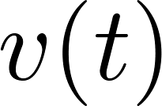

Slide 26
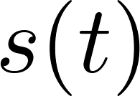
Poznám priebeh rýchlosti v čase , chcem určiť
Dráha prejdená od času $t=0$ až po čas $t$ je
opak derivácie funkcie
plocha pod krivkou
Matematický poznatok: plocha pod krivkou sa dá vypočítať pomocou „opaku derivácie“.

Slide 27
Vyšetrime jednorozmerný pohyb, hmotný bod sa kĺže po osi x,
ak je (by bol) v mieste x,
pôsobí (pôsobila by) naň sila F_{x}(x)
funkcia F_{x}(x) je známa (máme nejakú teóriu)
Príklad
Q>0
q<0
F_{x}(x)
x

Slide 28
Ako mi znalosť funkcie F_{x}(x) umožňuje predpovedať budúcnosť
Poznám počiatočný stav v čase t=0
Poznám hodnotu
Teda podľa Newtona poznám zrýchlenie v čase 0
Zo známej rýchlosti viem vypočítať polohu za krátky okamih
Zo známeho zrýchlenia viem vypočítať rýchlosť za krátky okamih
V novej polohe viem vypočítať aké bude zrýchlenie v čase
Viem teda stav v budúcom čase dt a pokračujem rovnako do ešte budúcejšieho času

Slide 29
Reťazenie predpovedí budúcnosti

Slide 30
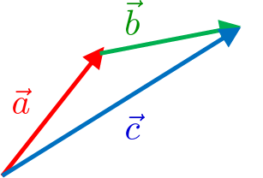
Skladanie posunutí
Posuňme časticu, ktorá sa pôvodne nachádza v bode $\left(x,y,z\right)$ vektorom $\vec{a}$ do bodu $\left(x^{′},y^{′},z^{′}\right)$ a odtiaľ vektorom $\vec{b}$ do bodu ${(x}^{′′},y^{′′},z′′).$
Vektory posunutí sú
Celú operáciu môžeme vykonať jediným posunutím z bodu $\left(x,y,z\right)$ priamo do bodu ${(x}^{′′},y^{′′},z′′)$ pomocou vektora posunutia
pričom platí
Vidno to hneď po dosadení súradníc.
Záver:
Skladaniu posunutí zodpovedá súčet príslušných vektorov posunutia
To je tiež dôvod (ba možno hlavný), prečo bol súčet vektorov definovaný, ako bol. Teda cez súčet zložiek.
Pozor! Písmenom a tu neoznačujeme zrýchlenie ale posunutie. Písmen je málo! Pri čítaní treba rozmýšľať, nie fotografovať text do mozgu.

Slide 31
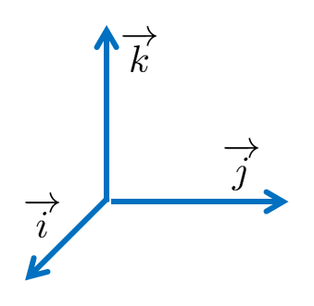
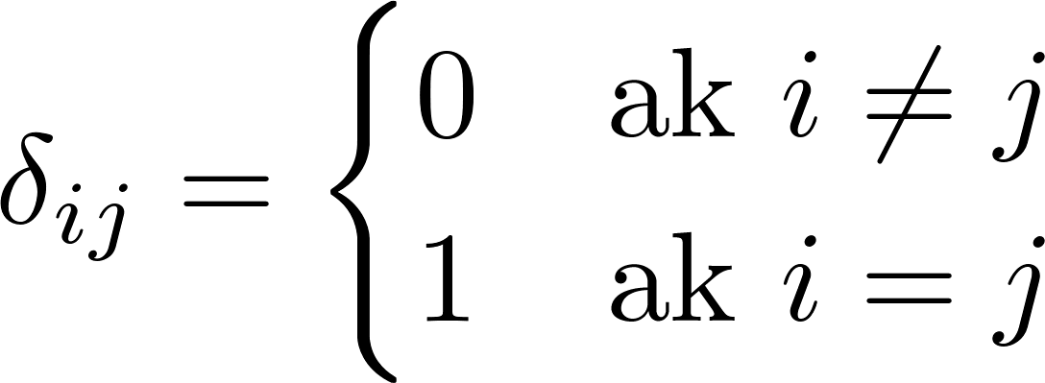
Alternatívne označenie
kde
Zavedieme symbol

Slide 32
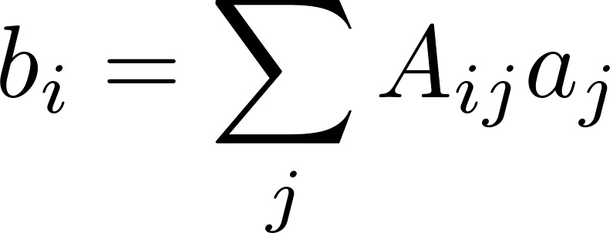
Majme teda výraz typu
Treba to vnímať takto. Na vstupe (na pravej strane) je vektor $\vec{a}$ a pomocou matice $A_{ij}$ z neho vyrobíme nový vektor $\vec{b}$. Hovoríme, že matica $A_{ij}$ transformuje vektor $\vec{a}$ na vektor $\vec{b}$. Rozpíšme pre istotu ako vypočítame prvú zložku vektora $\vec{b}$:
Zapíšme teraz všetko v maticovom (tabuľkovom) tvare
V zápise sme použili akoby znamienko súčinu, bodku. Tým sme akoby definovali „ako sa násobia matice“. Všimnite si ukazováky na obrázku. Ukazujú ako vznikne prvý riadok výsledného vektora. Môžem si to predstaviť tak, že ukazovákom ľavej ruky postupne ukazujem prvky v prvom riadku matice a ukazovákom pravej ruky postupne prvky vektorového stĺpca tak že ukazováky posúvam synchrónne. Červená ruka ukazuje prvú synchrónnu polohu, modrá druhú a zelená tretiu. Vynásobím vždy prvoky, na ktoré ukazujú synchronizované prstu a vzniknuté súčiny sčítam.

Slide 33
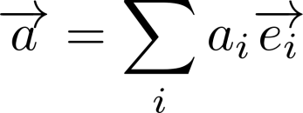
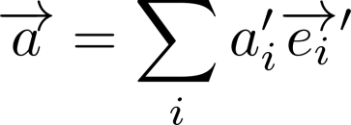
Rovnaký vektor vyjadrený v dvoch bázach
keď sme označili
Transformačná matica je matica smerových kosínusov zvieraných bázovými vektormi starej a novej bázy

Slide 34
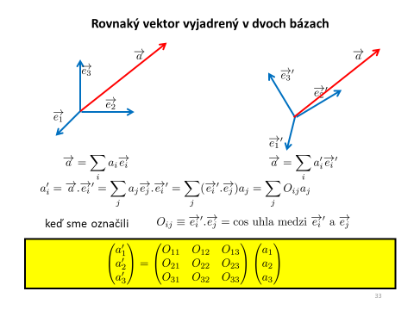
Poopravme si predstavu („definíciu“), čo je to vektor. Doteraz sme sa tvárili, že vektor sú tri čísla. Presnejšia predstava je že pri zadanej ortogonálnej báze je vektor daný troma číslami, pričom pri prechode k inej báze sa tá trojica čísel transformuje pomocou matice „smerových kosínusov“. Teda trojica čísel „sa stáva vektorom“ až po doplnení pravidla transformácie prechodu k inej báze. Transformačné pravidlo je kľúčová vec aby objekt mal vlastnosť „vektorovosť“.
Tieto vety sú len slabým odvarom toho, čo všetko si predstaví matematik pod pojmom vektor. Ak si chcete spraviť o tom predstavu, otvorte si knižku
M.Fecko:Diferenciálna geometria a Lieove grupy pre fyzikov, ISBN:9788089256204

Slide 35
Vektor a otočený vektor v tej istej báze
keď sme označili
predtým bolo
Rotačná matica R a matica O sú navzájom transponované

Slide 36
Newtonove zákony mechaniky
Zákon zotrvačnosti
Zákon sily
Zákon akcie a reakcie

Slide 37
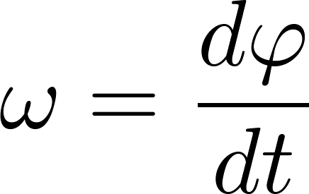
Rovnomerný pohyb po kružnici
Uhol sprievodiča narastá rovnomerne s časom, za kladný smer rotácie sa považuje pohyb proti smeru hodinových ručičiek, uhol sa meria v radiánoch, $ω$ sa volá uhlová rýchlosť
$ω$ je rýchlosť narastania uhla $φ$, preto termín uhlová rýchlosť
Je zjavné, že vektor rýchlosti je v každom okamihu kolmý na sprievodič, lebo skalárny súčin tých vektorov je nulový, má teda smer dotyčnice ku kruhovej trajektórii.

Slide 38
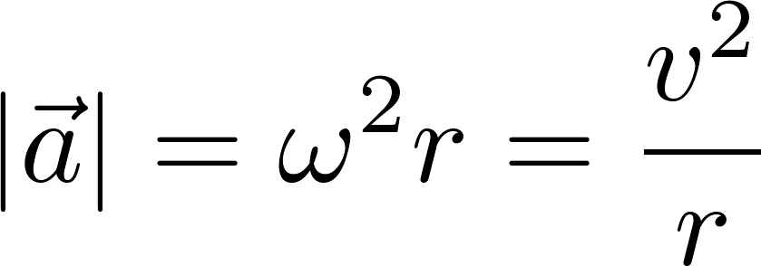
Rovnomerný pohyb po kružnici
Uhol sprievodiča narastá rovnomerne s časom, za kladný smer rotácie sa považuje pohyb proti smeru hodinových ručičiek, uhol sa meria v radiánoch, $ω$ sa volá uhlová rýchlosť
$ω$ je rýchlosť narastania uhla $φ$, preto termín uhlová rýchlosť
Prostým porovnaním zložiek polohového vektora a zrýchlenia vidno, že zrýchleniae má smer do stredu kružnice (teda rovnobežný ale opačný ako sprievodič). Volá sa to dostredivé zrýchlenie. Zrýchlenie je teda nenulové, hoci veľkosť rýchlosti je konštantná. Rýchlosť ako vektor však nie je konštantná, smer vektora rýchlosti sa stále mení.

Slide 39
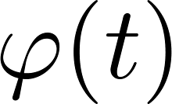
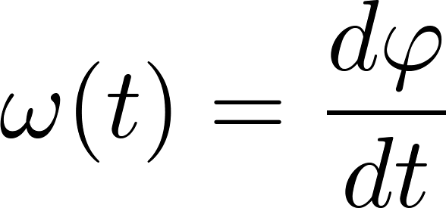
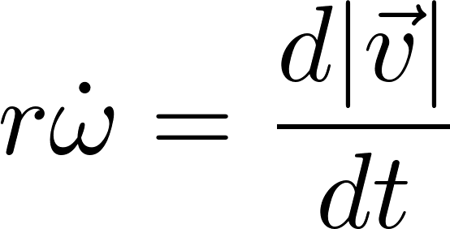
Nerovnomerný pohyb po kružnici
Uhol sprievodiča závisí ľubovoľne na čase.
uhol je ľubovoľnou (aj nelineárnou) funkciou času, uhlová rýchlosť nie je konštantná
$\vec{τ}$ je jednotkový vektor v smere dotyčnice, rýchlosť má smer dotyčnice ku kruhovej trajektórii, $\vec{n}$ je vektor v smere normály, teda kolmý na $\vec{τ}, \vec{n}. \vec{τ}=0$
uvedomme si že
Zrýchlenie má zložky tangenciálnu a dostredivú. Tangenciálna je „zodpovedná“ za zmenu veľkosti rýchlosti, normálová je známe dostredivé zrýchlenie, „zodpovedné“ za zmenu smeru rýchlosti

Slide 40
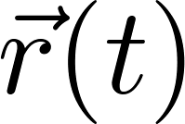
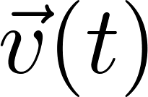
Nerovnomerný pohyb po ľubovoľnej krivke
Uvažujme všeobecný pohyb častice daný časovým priebehom
Rýchlosť v čase $t$ bude
$\vec{τ}$ je jednotkový vektor v smere rýchlosti v bode $\vec{r}(t)$. Otázka je, v akom vzťahu je vektor $\vec{τ}$ ku trajektórii v bode $\vec{r}(t)$. Tvrdíme, že vektor $\vec{τ}$ má smer dotyčnice k trajkektórii.
Naozaj: pre výpočet vektora rýchlosti sú dôležité dva (infinitezimálne) blízke body trajektórie, vektor rýchlosti a teda aj $\vec{τ}$ má smer spojnice tých dvoch bodov
Definícia dotyčnice ku krivke je:
Je to priamka prechádzajúca dvoma infinitezimálne blízkymi bodmi krivky

Slide 41
Oskulačná kružnica
Uvažujme všeobecnú krivku a na nej tri (infinitezimálne) blízke body. Krivka vo všeobecnosti neleží v jednej rovine. Ale tri nejaké body určujú rovinu a súčasne v tej rovine jednoznačne nejakú kružnicu, ktorá sa nazýva oskulačná kružnica tej krivky v jednom jej bode (v strednom z tých troch bodov). Polomer oskulačnej kružnice sa nazýva polomer krivosti krivky v uvažovanom bode.
Súčasne je zrejmé, že krivka a jej oskulačná kružnica majú v uvažovanom bode spoločnú dotyčnicu.
Prijmime intuitívne bez rigorózneho dôkazu, že v limite, keď uvažované tri body budú nekonečne blízko pri sebe, postupnosť nimi tvorených kružníc sa bude blížiť k limitnej oskulačnej kružnici v uvažovanom bode. V matematickej limite je teda oskulačná kružnica „bodový pojem“, fyzikálne je to „trojbodový pojem“ (v tom zmysle ako sme sa bavili, že rýchlosť je „dvojbodový pojem“ a zrýchlenie „trojbodový“

Slide 42
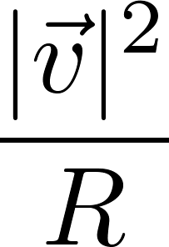
Vektor ${\vec{n}}_{0}$ je jednotkový vektor normály trajektórie v bode ${\vec{r}}_{0}$, je kolmý na dotyčnicu ${\vec{τ}}_{0}$, leží v rovine oskulačnej kružnice a má smer od stredu oskulačnej kružnice von. Znamienko $−$ v rovnici potom znamená že normálová zložka smeruje do stredu oskulačnej kružnice, hovoríme o dostredivom zrýchlení.
Tangenciálne zrýchlenie teda vypovedá o zmene veľkosti rýchlosti, normálové (dostredivé) zrýchlenie o zmene smeru rýchlosti. Zapamätajte si vzorec pre veľkosť dostredivého zrýchlenia
Zdôraznime ešte, že dotyčnica ku krivke je väčšine ľudí intuitívne zrejmý pojem aj pri priestorovej krivke, ktorá neleží v nejakej rovine. Ale normálový vektor kolmý k dotyčnici vlastnosťou kolmosti nie je určený jednoznačne, musíme ešte určiť, v ktorej rovine leží. Je to práve rovina oskulačnej kružnice. Teda vektor normály ku krivke „je trojbodový pojem“, kým vektor dotyčnice ku krivke je „je dvojbodový pojem“.

Slide 43
Dostredivá sila
Ak sa častica pohybuje po zakrivenej dráhe, má dostredivé zrýchlenie a teda naň musí pôsobiť dostredivá sila
kde $r$ je polomer krivosti trajektórie.
Keby nepôsobila dostredivá sila, častica by pokračovala zotrvačným rovnomerným priamočiarym pohybom v smere dotyčnice, ako to napríklad vidno na odbrúsených časticiach kovu pri brúsení:

Slide 44
Transformácia: otočenie fyzikálneho systému
Najme systém častíc, polohy ktorých v nejakom okamihu sú dané sústavou polohových vektorov
poznamenajme, že symbol $n$ nie je zložka vektora ale index vektora, teda čísluje jednotlivé častice.
Predstavme si teraz, že celý systém častíc otočíme do nových polôh tak, že každý z polohových vektorov otočíme o rovnaký uhol voči zvolenej (rovnakej osi) otáčania. Po otočení sa častice budú nachádzať v nových (transformovaných) polohách
Vykonaná transformácia sa volá „otočenie fyzikálneho systému“. Transformácia otočenia je zadaná rotačnou maticou (spoločnou pre všetky vektory) $R_{ij}$

Slide 45
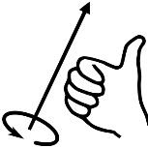
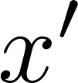
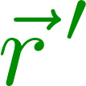
Ako sme videli, prvky rotačnej matice sú vlastne skalárne súčiny nejakých jednotkových vektorov, teda vlastne kosínusy uhlov, ktoré tie jednotkové vektory zvierajú. Nazývame ich „smerové kosínusy“. Naša intuícia si spravidla nevie predstaviť „ako vyzerá“ otočenie, zadané 9 smerovými kosínusmi. Každé otočenie sa ale dá vyjadriť ako otočenie okolo nejakej fixnej osi o nejaký uhol. To je intuitívne oveľa prijateľnejšie.
Takže pohrajme sa s otočeniami okolo osí.
Začneme otočením okolo osi z. Pri takom otočení sa z-ové súradnice častíc nemenia, menia sa len x-ové a y-ové súradnice, takže je to rovinný problém, na ktorý sa môžeme pozrieť v rovine xy. Sledujme jednu časticu ležiacu v rovine xy na obr.
Os z smeruje od nákresnej roviny smerom „k čitateľovi“, kladný smer otočenia o uhol $φ$, je daný prstami pravej ruky ak palec ukazuje smer osi z.

Slide 46
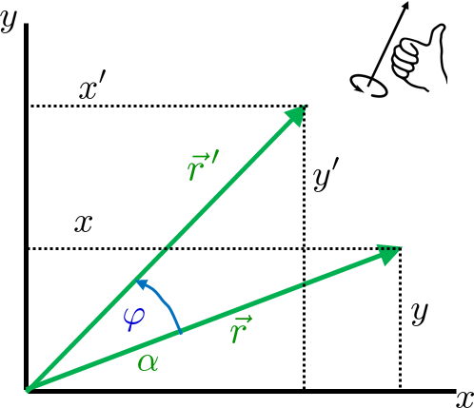
Zapamätajte si, ako vyzerajú vzorce pre rotáciu v dvoch rozmeroch!
Súradnice otočeného vektora sú „zmiešaniny“ súradníc pôvodného vektora. Pomocou kosínusu a sínusu. Pri sínuse je jedno znamienko kladné druhé záporné.
Na to, kde je sínus a kde kosínus prídete z úvahy o limite veľmi malého otočenia. Pri malom otočení sa súradnice „moc nezmenia“, takže v limite malého uhla musí byť $x^{′}≈x, y^{′}≈y$. Pre malé uhly $\cos{φ}≈1$, $\sin{φ≈0}$, taže je to jasné.
To, pri ktorom sínuse je záporné znamienko vidím z obrázku: $x^{′}<x$.

Slide 47
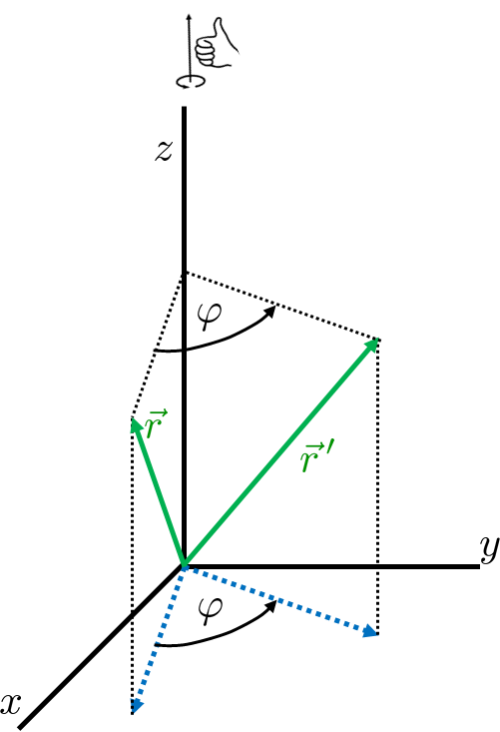
Rotačná matica pre otočenie okolo osi z
Po nejakých pokusoch a omyloch by sa vám malo podariť napísať, ako vyzerá rotačná matica pre takúto transformáciu. Dostanete
Overte si maticovým násobením, že je to dobre.

Slide 48
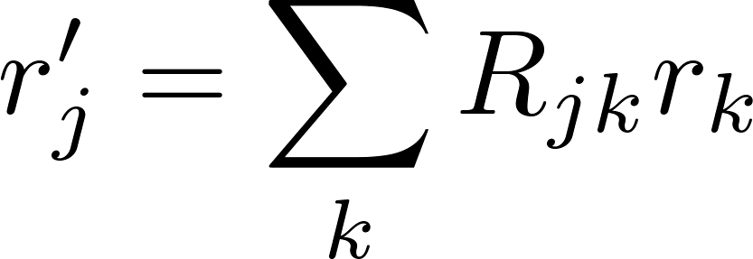
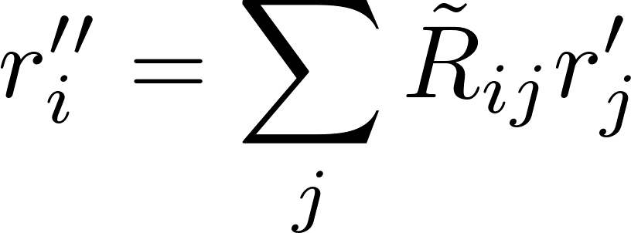
Skladanie otočení okolo tej istej osi
Urobme najprv otočenie okolo osi z o uhol $φ$ a následne ďalšie otočenie zase okolo osi z o uhol $θ$. Takže bude
Dve po sebe nasledujúce otočenia, ktorým prislúchajú rotačné matice $R$ a $\tilde{R}$ sa dajú chápať ako jedna (výsledná) rotácia s rotačnou maticou $R′$

Slide 49
Všimnime si štruktúru výrazu. Na ľavej strane je dvojindexová matica, teda vlastne je to 9 rovníc, každá pre nejakú kombináciu hodnôt indexov ij. V súčte je jeden nemý index, teda je to súčet troch súčinov. V súčinoch sú prvky z dvoch matíc, pričom sa sčíta tak že druhý index (stĺpcový) prvku prvej matice je rovnaký ako prvý index (riadkový) prvku druhej matice. V maticovom zápise je to
Na obrázku konkrétne vidíme, ako sa vypočíta prvok $R_{23}^{′}$. Ukazujeme synchrónne ukazovákom ľavej ruky prvky v druhom riadku ľavej matice a ukazovákom pravej ruky prvky v treťom stĺpci pravej matice.
Analogicky získame všetkých 9 prvkov výslednej matice.
Spoľahlivo si nacvičte techniku násobenia dvoch matíc!

Slide 50
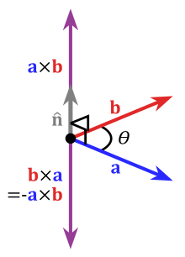
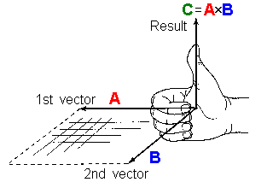
Vektorový súčin
Definícia
Pravidlo pravej ruky: prsty pravej ruky postavíme tak, aby ukázali stáčanie vektora $\vec{A}$ smerom k vektoru $\vec{B}$ a palec potom ukáže smer vektorového súčinu $\vec{A}×\vec{B}$

Slide 51
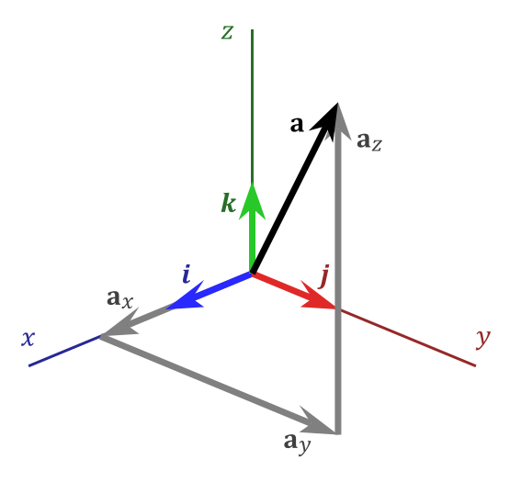
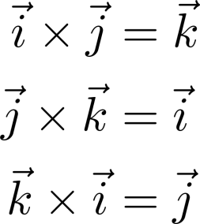
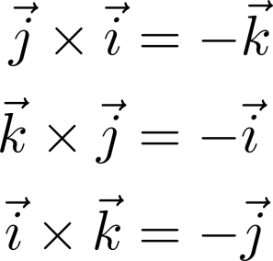
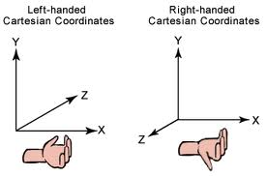
Platí v pravotočivej
báze
Osi x,y,z nemôžeme
pomenovať ľubovoľne, ale tak, aby toto platilo
Prsty otáčajú od "x" k "y", palec ukáže "z".
Tu sme využili distributívnosť vektorového súčinu, ktorá z definície, ktorú sme uviedli triviálne nevyplýva. Záujemcov od dôkaz odkazujeme na doplnkovú Powerpoint prezentáciu o vektorovom súčine

Slide 52
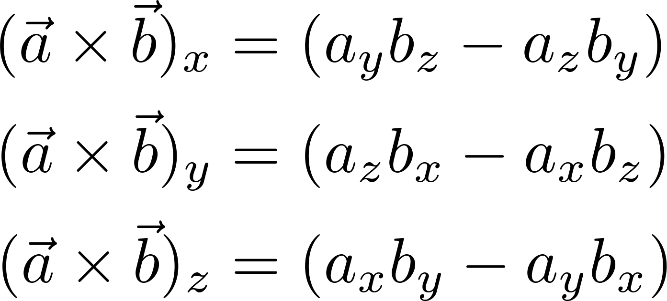
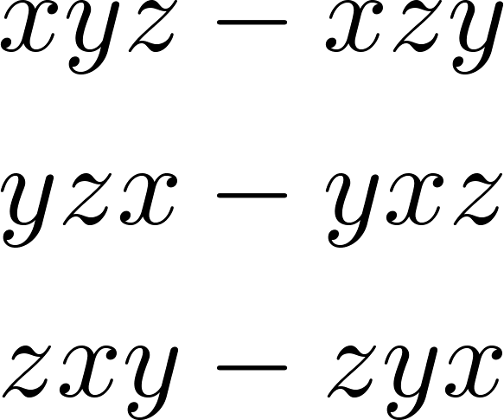
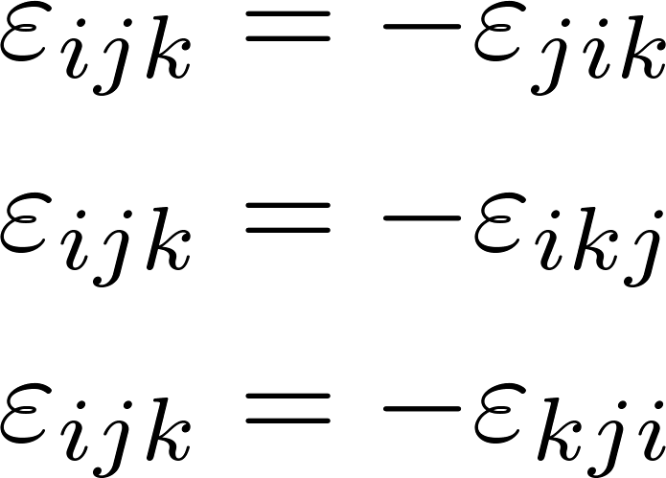
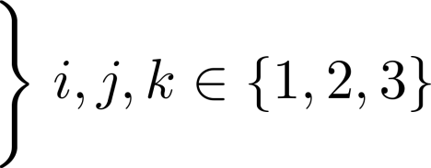
prirodzené poradie - neprirodzené poradie
Levi-Civitov antisymetrický ε-symbol
$ε$-symbol je totálne antisymetrický
všetky hodnoty s aspoň dvoma rovnakými indexami musia byť nulové
Toto je konvencia: pre prirodzené poradie je hodnota 1, pre neprirodzené -1

Slide 53
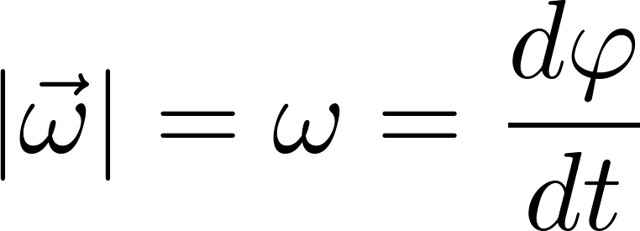
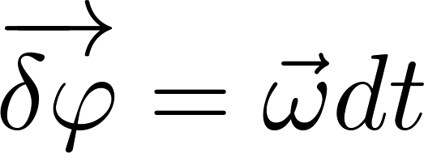
Nápad: uhlová rýchlosť a uhol otočenia ako vektory
Infinitezimálne otočenia sa konajú ako postupnosť v čase okolo fixnej osi, vždy každé infinitezimálne otočenie za malý (infinitezimálny) čas $dt$.
Infinitezimálny uhol otočenia bude $dφ=ω dt$ a význam $ω$ je zrejmý: je to rýchlosť narastania uhla otočenia v čase
Vyrobme teraz vektor $\vec{ω}$ tak, aby v ňom bola zakódovaná nielen uhlová rýchlosť otáčania ale aj smer osi, okolo ktorej sa otáča. Kódovanie je jednoduché:
Vektor $\vec{ω}$ má smer osi otáčania a takú orientáciu, aby prsty pravej ruky ukazovali smer otáčania ak palec ukazuje orientáciu vektora $\vec{ω}$. Veľkosť toho vektora je veľkosť uhlovej rýchlosti
Potom je prirodzené zaviesť aj infinitezimálny uhol otočenia ako vektor $\vec{δφ}$
Je to vektor v smere osi otáčania a jeho veľkosť je uhol otočenia

Slide 54
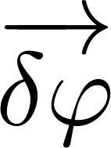
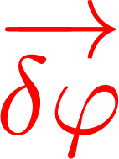
Zmena polohového vektora pri infinitezimálnom otočení
Zistili sme, že súradnice polohového vektora sa pri infinitezimálnom otočení okolo osi z menia takto:
Infinitezimálny vektor otočenia má zložky
Zmena polohového vektora
má zložky
Overte si explicitným výpočtom podľa pravidla pre počítanie zložiek vektorového súčinu
že platí

Slide 55
Zmena polohového vektora pri infinitezimálnom otočení
Tento vzťah sme si odvodili pre rotáciu okolo osi z, teda vektor mal smer osi z. Ale dostali sme vzťah medzi vektormi, ktorý nemôže záležať na to, ako sú zvolené osi. Teda je to univerzálne platný vzťah. Hovorí toto:
Ak je vektor infinitezimálnej rotácie okolo ľubovoľnej osi (teda má smer osi rotácie a veľkosť infinitezimálneho rotačného uhla), potom zmena polohového vektora je určená takto
resp.

Slide 56
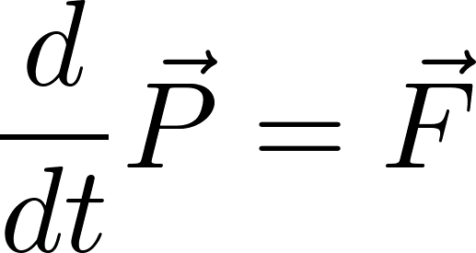
Hmotný stred
Pokúsime sa lepšie „precítiť“, čo tá rovnica znamená, upravíme preto výraz pre celkovú hybnosť
Označme celkovú hmotnosť sústavy ako $m$, teda
a zaveďme označenie
Symbol ${\vec{R}}^{∗}$ môžeme zjavne chápať ako polohový vektor čohosi, otázka je čoho. Je to vážená suma polohových vektorov jednotlivých častíc. Je to čosi ako stredný polohový vektor systému, ale jednotlivé častice v ňom nezavážia rovnako. Váha, ktorou častica prispieva do tej sumy, je $\sum_{i}{m_{i}/m}$. Teda výsledný vektor je „bližšie k častici veľkou hmotnosťou ako k častici s malou hmotnosťou.
Je to polohový vektor bodu, ktorý sa (definitoricky) nazýva hmotný stred sústavy.

Slide 57
Prepíšeme teraz rovnicu
využijúc polohový vektor hmotného stredu:
Práve sme odvodili vetu o hmotnom strede:
Hmotný stred sústavy sa pohybuje akoby to bol hmotný bod, v ktorom je sústredená celá hmotnosť systému a pôsobila by naň sila rovná vektorovému súčtu všetkých vonkajších síl pôsobiacich na sústavu.
Poznamenajme, že túto rovnicu sme odvodili súc motivovaný záujmom o pohyb tuhého telesa, ale v tomto odvodení sme tuhosť systému nijako nevyužili. Vnútorné sily vypadli kvôli univerzálnemu princípu akcie a reakcie takže veta o hmotnom strede je univerzálne platná pre hocijaký systém.

Slide 58
Nulová vonkajšia sila, zachovanie hybnosti
Pre nulovú celkovú vonkajšiu silu dostaneme
Dostali sme zákon zachovania hybnosti: Pri nulovej sumárnej vonkajšej sile sa celková hybnosť sústavy častíc zachováva. Prakticky to znamená, že ak pre takú sústavu vypočítame v nejakom okamihu jej celkovú hybnosť a potom v neskorom okamihu znovu, dostaneme tú istú hodnotu (ten istý vektor). Platí to všeobecne, nielen pre tuhé teleso.
Môže sa stať, že celková vonkajšia sila nie je nulová, ale má nulovú len niektorú zložku (napríklad priemet na os x). v takom prípade dostaneme
V tomto prípade sa zachováva x-ová zložka hybnosti sústavy.

Slide 59
Tu je klasický príklad na použitie zákona zachovania hybnosti.
Na začiatku máme nabitý kanón v pokoji. Jeho hybnosť je nulová.
Kanón je na kolieskach ako zvýraznenie faktu, že zanedbávame trenie pri pohybe kanóna vo vodorovnom smere.
Vo vodorovnom smere nepôsobí na kanón ani na náboj v ňom žiadna vonkajšia sila.
Preto sa zachováva vodorovná zložka hybnosti.
Akt výstrelu náboja je aktom pôsobenia vnútorných síl systému, nie je ovplyvnený vonkajšími silami. Preto po výstrele bude celková hybnosť systému kanón + náboj nulová. Keďže náboj má po výstrele zjavne hybnosť v smere dopredu, musí mať kanón po výstrele hybnosť v smere dozadu. Vojaci tomu hovoria, že kanón dostane spätný ráz. Pre hmotnosti a rýchlosti kanóna a náboja po výstrele teda platí
Rýchlosti sme nepísali ako vektory, lebo sú to len vodorovné zložky rýchlosti. Pre rýchlosť kanóna $V$ tak dostaneme záporné číslo, čo znamená, že sa pohybuje v zápornom smere, teda doľava.

Slide 60
Nulová vonkajšia sila, veta o hmotnom strede
Pre nulovú celkovú vonkajšiu silu dostaneme
Vyjadrené cez rovnicu pre pohyb hmotného stredu dostaneme
Ak je celková vonkajšia sila nulová, hmotný stred sa pohybuje akoby hmotný bod podľa zákona zotrvačnosti, teda rovnomerne priamočiaro alebo stojí (voči inerciálnej sústave). Platí to všeobecne, nielen pre tuhé teleso.
Znamená to, že hmotný stred systému, ak na počiatku stojí, sa nemôže len pôsobením vnútorných síl posunúť a teda ani začať posúvať.
Ľudovo povedané i keby vnútri sústavy boli trpaslíci vybavení slobodnou vôľou, nemôžu vykonať, bez podpory zvonku sústavy, nič, čo by posunulo polohu hmotného stredu.

